Slide 1

人与人生
江河都往海里流，海却不满

Slide 2

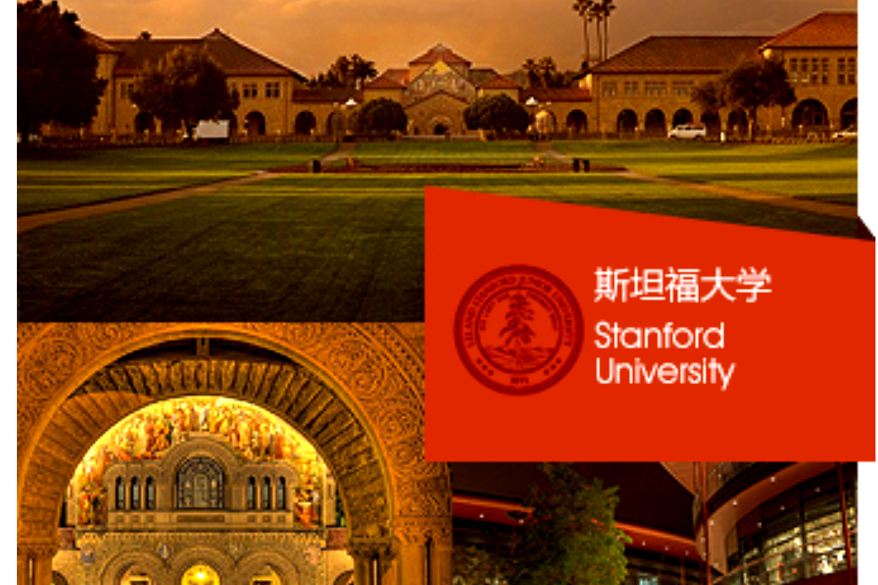
第一讲 人与人生
杨乐：华人血统的加拿大人
以机械专业考上了美国斯坦福大学
Notes:
杨乐（华人血统的加拿大人）
他的爷爷年满50岁之前，拿到了三个博士学位、父亲是大学教授、母亲是医生
父亲养育儿子的时候，经常告诫说：“北美有人种歧视，为了不被藐视，一定要用心学习考上好学校，找到好工作，拿到高地位，挣很多钱才行！”
所以他非常努力的学习。小学的时候，如果每天不背60个单词，母亲救不给他饭吃
他以机械专业考上了美国斯坦福大学，但每天面对机械心感觉非常荒凉，后来转系为国际学

Slide 3

第一讲 人与人生
与朋友一起筹划未来
投入教育事业，
培养人才；
培养出引导下一世代的
出色的领袖！
Notes:
他有一个非常至亲的朋友，比亲弟兄还要好的朋友，他考上的是哈弗大学
他们一起上了大学之后，努力学习，一起见面吃饭，一起赛跑，特别亲近，他们有共同的理想。
两个人熬夜讨论毕业之后的计划：要投入教育的事业，培养出色的人才，培养引导下一世代的领袖该多么有意义！
两个人心头一和，各方面更加努力学习，也锻炼身体，幸福的度过大学生活

Slide 4


第一讲 人与人生
第一讲 人与人生
昨天还一起筹划将来...
人到底为什么要活着？
Notes:
两个人计划好未来的第二天，从朋友的母亲那里来了一通电话
朋友出了交通事故，几乎要死了。
马上到医院看的时候，看朋友几乎要死了
不知该怎么安慰朋友：”你会马上痊愈的，一定会起来的！因为你是哈弗学生...“
回家的路上得知了朋友的死讯
因为死去的朋友心里难受，所以心定不下来。
“昨天一起筹划将来，对我来说他是最需要的人...到底人为什么要活着？”

Slide 5
第一讲 人与人生
人生不仅有生活、还有死亡
各位，我曾经也和大家一样活着
我特别热心地生活，也有自己的梦想
但有一天遭遇了意外的事故
没想过我的人生就这么结束了...
请大家在活着的时候，准备好死亡，
因为不知道什么时候，会来临死亡！
Notes:
杨乐长久以来无法从悲伤里脱离出来，他从来没想过会遇到这样的不幸。朋友去世以后心里有了填不满的虚空感。
他想如果死去的朋友向着活着的人说话，他会说什么？
“各位，我曾经也是和大家一样活着的人。当我活着的时候，我也特别热心生活，也有自己的梦想。但有一天遭遇了意外的事故。没想过我的人生就这么结束了。
请大家在活着的时候要准备好死亡，因为不知道什么时候会来临死亡！”
他以前所有的关注点都在现实的生活，想到朋友的死亡，才明白人生不仅有生活，还有死亡

Slide 6
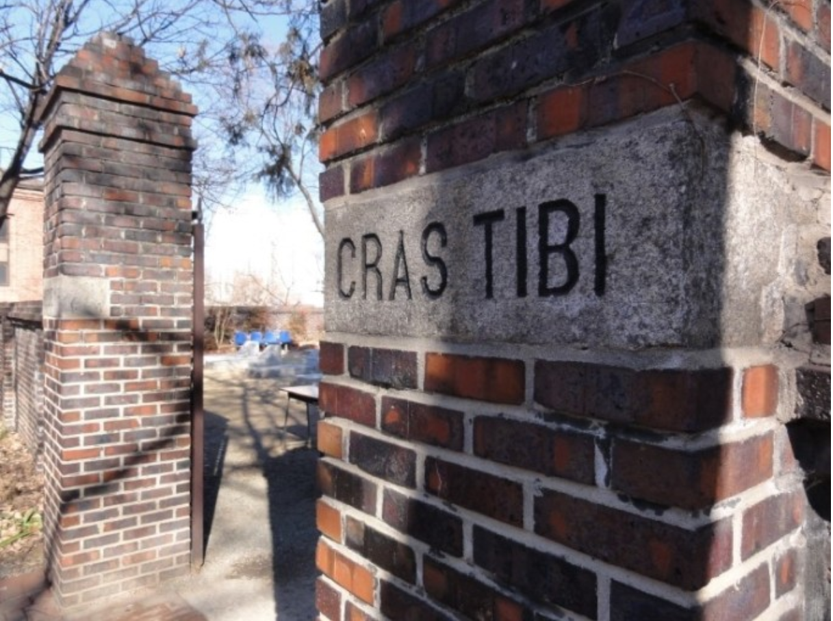
第一讲 人与人生
公墓门口的标语
Hodie mihi、Cras tibi
今天是我的日子
明天是你的日子
Notes:
韩国有坟墓，在坟墓上面写着：【Cras tibi、Hodie mihi】
”今天是我的日子，明天是你的日子“
死后躺在坟墓里的人，在石碑上写着，想对活着的人说的话。
他们想说的就是：今天我死了，躺在这里，但是下一个或许就是你。总有一天你也会有死亡，趁活着的时候，要思想如何接受死亡，如何经历以后的人生，要我们深思熟虑。

Slide 7

第一讲 人与人生
宗教三个共同点
身体不是全部，有眼所不见的灵魂
死亡以后有来世
人如果有罪，死后必受相应的审判
没有人能正确的告诉什么是真理
Notes:
杨乐特别悲痛，没有办法填满自己的空虚感，所以找了教授问：什么是真理？
没有一个教授能正确的答复他的提问。 后来又问了其他教授：幸福在哪里？什么样的生活才是幸福？
有些教授夸耀自己的研究成果，或者说着自己的经历，但是没有一个人能正确的答复。
杨乐回想了自己的人生， 他想：我从小在非常富裕的家庭长大。
我虽然很富有，但是那么多的钱不能给我带来真正的幸福和平安。 我努力学习，考上了优秀的大学，并且毕业了。不过这些知识不能成为我人生真正的答案。
到底应该怎样度过人生， 人生的意义和目的在哪里，人生何去何从？人为什么会死？死后会有什么世界。 没有任何人能给出正确答案。
真的有正确的真理么？
他读了哲学，但是没有找到答案。后来他学习了宗教。 那么有名的教授也不能给出人生的答案。
他想：不变的真理，应该在宗教。人的知识也会变化，哲学也会变化，但是宗教人的教义不会变化，
可能宗教会有真理，所以他对宗教感兴趣了。 去了教会，也去了天主教，还去了佛教...
那时候他发现，所有的宗教都有3个特点。
目前全世界百分85人都是又宗教信仰的。任何一个宗教都有3个共同点：
身体不是全部，有眼所不见的灵魂（比起肉体，眼睛看不到的灵魂更加重要！）
死亡以后有来世（现在我们活着不是全部，死后又死后的世界，就是有来世。那么佛教有极乐和阴间，基督教有天国地狱。）
如果人心里有罪，死后必受相应的审判
他仔细观察了宗教，所有的宗教都让人追求完美的善。
他自己也努力的生活，但是绝对神的要求：不是让人最佳努力，而是让人完善。
所以他想：我追随宗教的要求是不可能的。 所以他想，自己不可能得到答案了。
他明白在哲学，在形意学是找不到真理的。那以后应该怎样生活才能幸福呢。 所以他想找到漂亮的女生才会幸福。

Slide 8

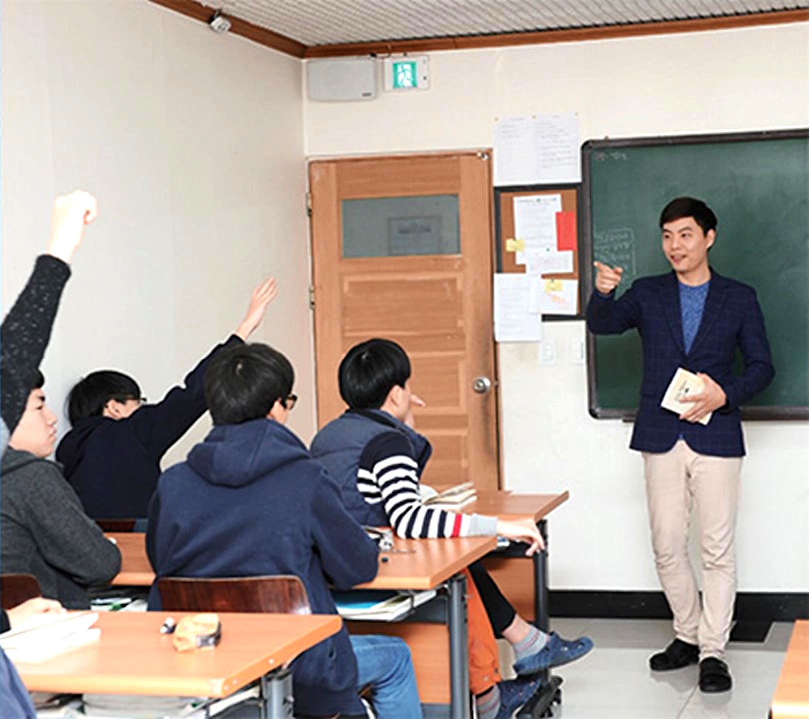
第一讲 人与人生
我终于找到了梦寐以求的真理！
杨乐上课给学生们教英语
Notes:
有一天，教授对他说“为了你学习国际关系，你去首尔大学念硕士学位吧”
他想“我都上斯坦福大学，要上大学院不应该在哈弗大学或斯坦福大学吗?何必去那么小的东南亚首尔大学呢？”
金泰熙演员毕业于首尔大学，如果到首尔会有很多漂亮的女生吧
所以来到首尔大学睁大眼睛看了看有没有像金泰熙一样漂亮的姑娘
有一天特别丑的女生给他递了一个传单，说：千万不要扔掉！这是福音
福音是什么？
韩文中炒饭和福音的发音很相似，所以他以为是免费宣传的单子
拿回家一看是IYF国际青少年联合会的邀请函
第二天那位女生又在发传单，就问了她：这是什么活动？
”全世界的三千多名学生聚在一起交流心，交流文化，学习韩国文化，学习特别美丽的心，培养下一代引导者的活动！“
后来参加了活动，但不听讲师的课，一直寻索着漂亮的女生
旁边有个女教师问他：你得救了吗？
什么叫得救？
快要结束的时候，那位教师叫他到学校教英语。所以他来到李汉奎牧师的学校教英语了
他是高级人才，学校却给不了相应的酬金
我们该送他什么呢？对于他来说，什么是惊喜呢？
牧师翻开圣经给他讲了福音
“我终于找到了梦寐以求的真理！”
第二天他高兴的给加拿大的母亲打了电话说“我有了新的爸爸”
”你父亲在这里，你在说什么？！“，”我有了新的爸爸了！我昨天洗净了我一切的罪，终于得救了！“
后来大学院毕业后，在建国大学担任讲师
而且报考了瑞士欧联分会，他作为第一名考上了，年薪非常高！
他决定去瑞士工作，牧师对他说：你从小没有缺过钱，已经经历了钱和知识不能带来满足。虽然去瑞士工作挺好，但是我希望你能学习过信仰。”
后来他去瑞士工作了几个月，发现除了给他更多的报酬以外没有幸福的。没有比传福音更加喜乐的！
所以重新回到了韩国，现在和姊妹在中国创办了学校，在自己梦想的教育学业用尽了全心

Slide 9
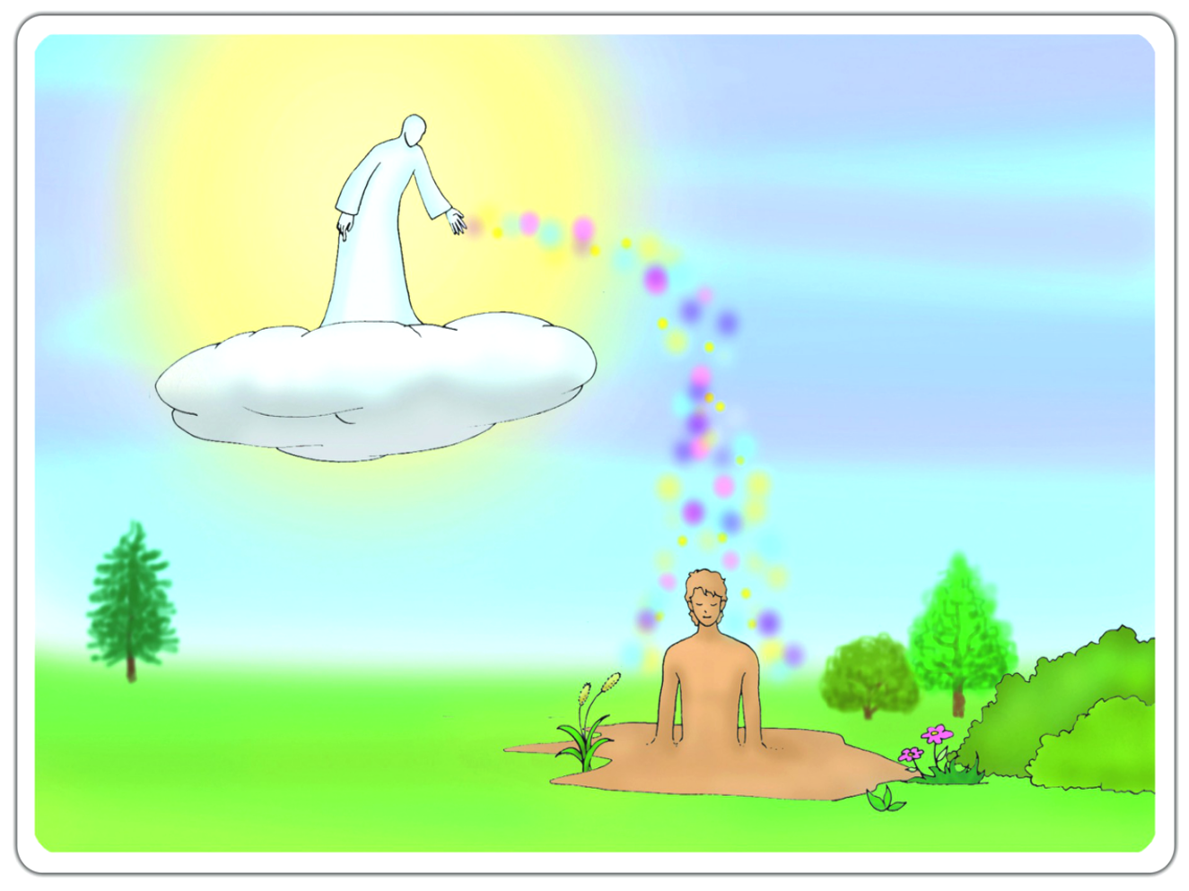
第一讲 人与人生
神用尘土造人，将生气吹在他的鼻孔里，他就成了有灵的活人
创世记 2:7
身体：尘土
灵魂：生气
活人：灵魂住在人里面
Notes:
杨乐直到看到他的朋友死亡前，他一直努力的生活了，但是有一天在他人生中，完全出乎意外的事故和灾殃临到。
他的朋友也有父母，也上了好的大学，有好的工作，本来可以应有竟有，但是心不能填满。
因为人有身体还有灵魂，神说：我们的身体是用尘土造的。
人有身体和灵魂
身体：尘土
灵魂：生气
灵魂的意思是：灵+魂=灵魂。
所以人的构造是身体和灵魂。 一般人认为只要满足身体的欲求就能满足，但是人不只有身体，也有灵魂。
并不是满足衣食住行，就能满足。人只知道眼睛能看到的身体，但是摸不到，看不见的灵魂的世界，人们不关心。 所以圣经把灵和魂加在一起，叫灵魂。

Slide 10
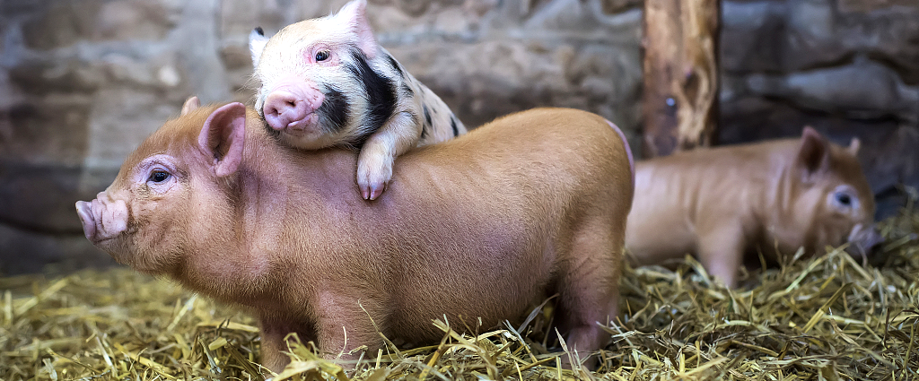
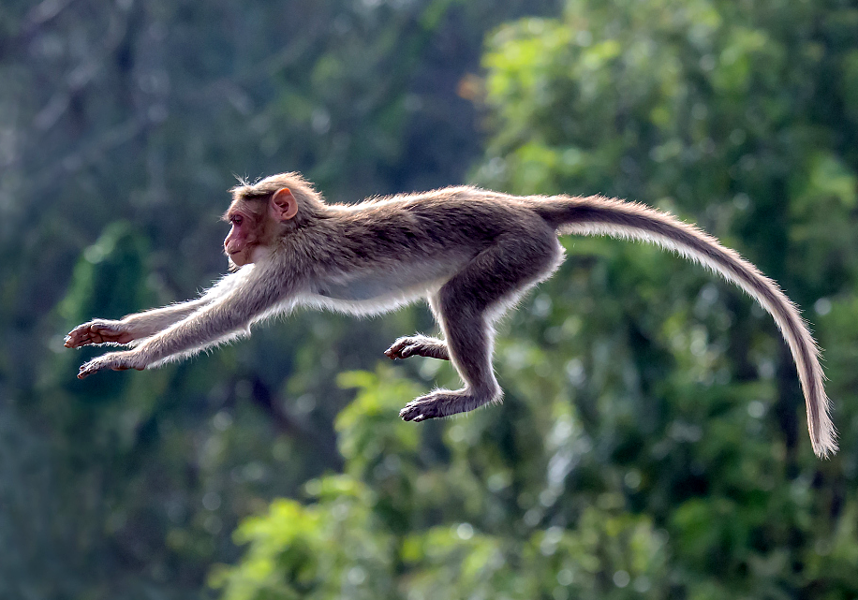

第一讲 人与人生
人与动物的区别？
人有提前认知死亡的功能
魂：心
有喜怒哀乐、意志、良心等等
Notes:
什么叫魂？就是人们常说的：心。
因为正常人都会有心，心里有很多种想法，心里也有感情，心里也有意志，也有良心
人里面也有很多的知识和想法，也有喜怒哀乐，而且人心里也有良心和意志。那么，志、正、义，这些都是魂的世界。
这个魂不仅仅人有，动物也有。
动物也有知识，动物也能认识自己的主人，也能区分自己的崽子和其他的崽子，动物也有感情。
我们在电视看动物世界，有些软弱的动物，如果狮子要吃自己的崽子，那么他会冒着生命的危险去保护自己的崽子。
也就是比自己更加爱自己的崽子。所以动物也有爱心，当然动物也有欲望。
有两个狗，只给一块肉，那么两个狗都会争着吃。 宠物如果打他，折磨他，他们就会反抗。
动物也有感情，人和动物有什么区别？动物也有魂，但是动物没有灵，
人和动物的区别在于：动物也有身体。而且动物的身体比人更强壮。
游泳选手再快，也比不上海里的鱼。猪吃再脏的东西，也不会拉肚子，但是人不行。 所以一般肉体的功能，动物要强过人。
那么人和动物到底有什么区别？ 虽然人会语言，人懂得思考，人会穿衣服，动物不会，人也会做坟墓，动物不会，就是死之前，人有提前感受到死的功能。

Slide 11
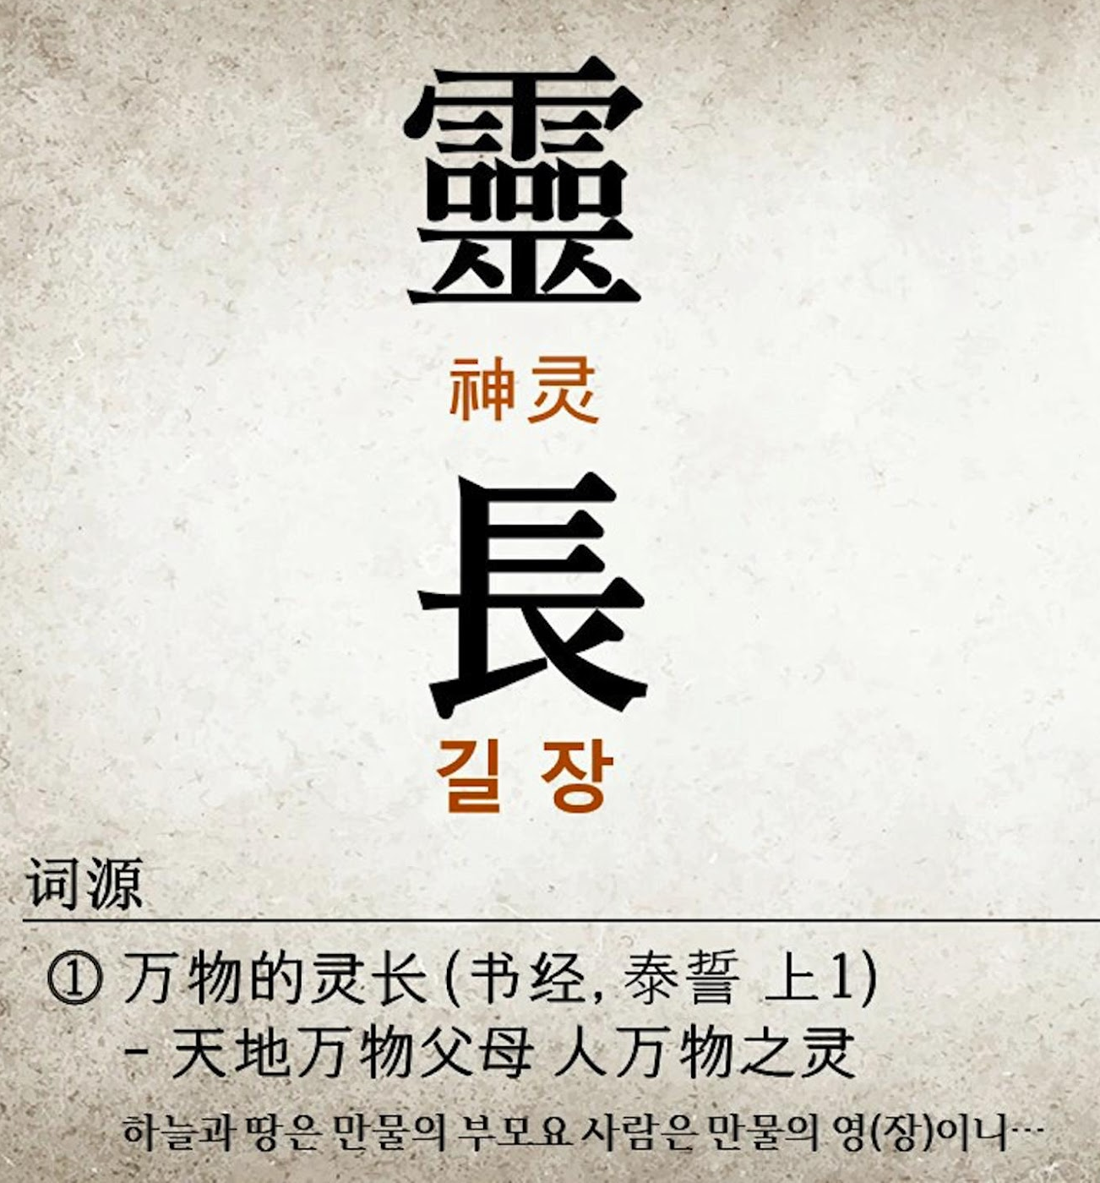
第一讲 人与人生
人是万物的灵长
万物的灵长：属灵的首领
灵有寻求神的帮助的心
有敬畏神、想蒙神恩典、追求永远的心
Notes:
人是万物的灵长。万物的灵长的意思是：属灵的首领
（惟天地万物父母，惟人万物之灵。尚书·周书·泰誓）
灵有寻求神的帮助、敬畏神、想蒙神的恩典、追求永远的心
人有身体，有肉体的需求；也有心，也有心里的需求；人也有灵，也有属灵的欲望，也就是思慕永远的世界，有寻求神的心。

Slide 12

第一讲 人与人生
肉体、魂、灵有什么区别？
手机可以分三类
硬件-如同人的身体
软件-如同魂
电池-如同灵
Notes:
肉体、魂、灵有什么区别？
例子：手机有机身、还有硬件和软件。
机身里面硬件和软件结合在一起的时候才能使用
如果分开硬件和软件，手机只能成为铜铁块
外表的硬件重要，还是里面的软件重要？
机身是为了装进硬件软件而存在的，如果没有电源，这就没有用了
身体就像机身，里面的系统是魂，电源是灵
一个硬件和软件结合在一起，才是完美的机器
但硬件和软件分开的话，只能成为废器
活人：灵魂住在身体里
灵魂离开身体的话，就像机身分开硬件和软件，身体就是毫无用处的土堆
机器的软件比外表的硬件更加重要，同样魂（心）比身体更加重要
就算软件再重要，如果没有电源就无用，最重要的是电

Slide 13

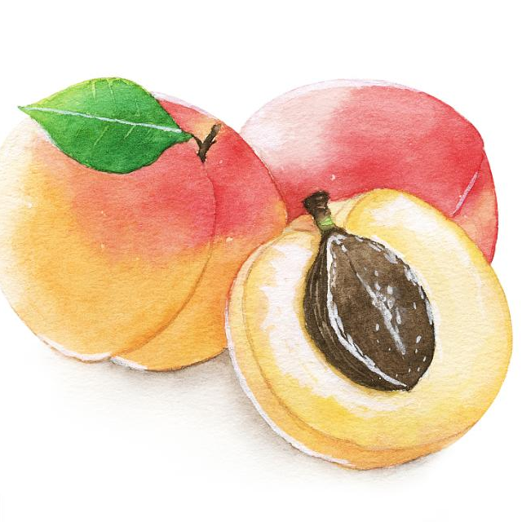
第一讲 人与人生
人分为身体、心(魂）、灵
鸡蛋分蛋壳、蛋白、蛋黄
水果分表皮、果肉、种子
Notes:
我们看水果。水果有表皮，也有里面的肉，还有种子。
表皮就是我们的身体，果肉就是我们的魂，种子就是我们的灵。
就算果皮有损伤，就算果肉有损伤，只要完好的保存种子的话，还能生长。
但是没有种子的话，如果再种下果实，也不会有新的生命出来。
人们需要的是果肉，但是对于果实自己看来，种子最重要，
鸡蛋有蛋壳，蛋白和蛋黄。 仔细看蛋，蛋黄和蛋白是明显区分开的。
蛋壳重要还是里面的蛋重要？蛋里面的蛋白重要还是蛋黄重要？
手机可以分三类，果实也能分三类，鸡蛋也能分三类。
我们人也有身体，也有心，我们人也有灵。
灵就是追随神的心，敬畏神的心。想蒙受神的恩典和怜悯的心，追求永远的心。 这些都是因为有灵所以才有的。
动物无论遭遇再大的困难， 他们都不会寻求神，动物就算死到临头，动物就算遇到再痛苦的事情，也看不到动物在祷告，在祈求神。 动物也不会献祭，
但是人会献祭，人也会祷告。当人经历人不可能完成的事情的时候，他们需要的是比人更大的神的能力，所以人们寻求神。
动物没有寻求神的心，为什么只有人有寻求神的心，为什么只有人有宗教的欲求、属灵的欲求？
因为只有人是有灵的。动物没有灵，所以没有灵的欲求。人是有灵的，所以有属灵的欲求。

Slide 14

第一讲 人与人生
经济急速发展
却引发各种社会问题
相比经济生长了，
幸福数值却没有生长
Notes:
很多人只顾着身体生活，以为吃饱穿暖就可以满足
但人们并不是因衣食住行可以满足
随着经济增长，幸福指数和感恩指数也会成长了吗？
并不是！反而很多人自杀，带来很多社会的问题
有名的演员，市长，都自杀了。 相比经济生长了，幸福数值却没有生长。经济飞速生长了，却带来很多社会的隐患。

Slide 15
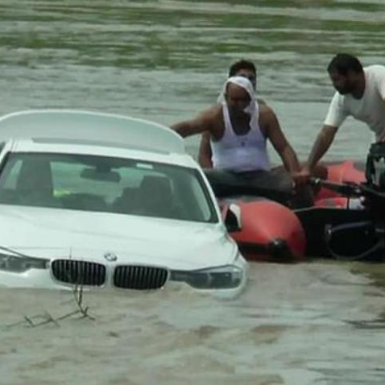

第一讲 人与人生
印度富豪买宝马为儿子庆生
不料儿子直接将车子推进河里
Notes:
印度富豪买宝马为儿子庆生,不料儿子直接将车子推进河里!
生日的时候父亲约定给他买一辆汽车
他想要一台捷豹，但父亲给他买了宝马
他连开都没开，把汽车推到河里了
也就是说，物质不能给人带来真正的满足和喜乐。真正的满足和喜乐不在于物质的世界。
就算我们满足了所有的物质欲求，但不会因此而满足的，

Slide 16
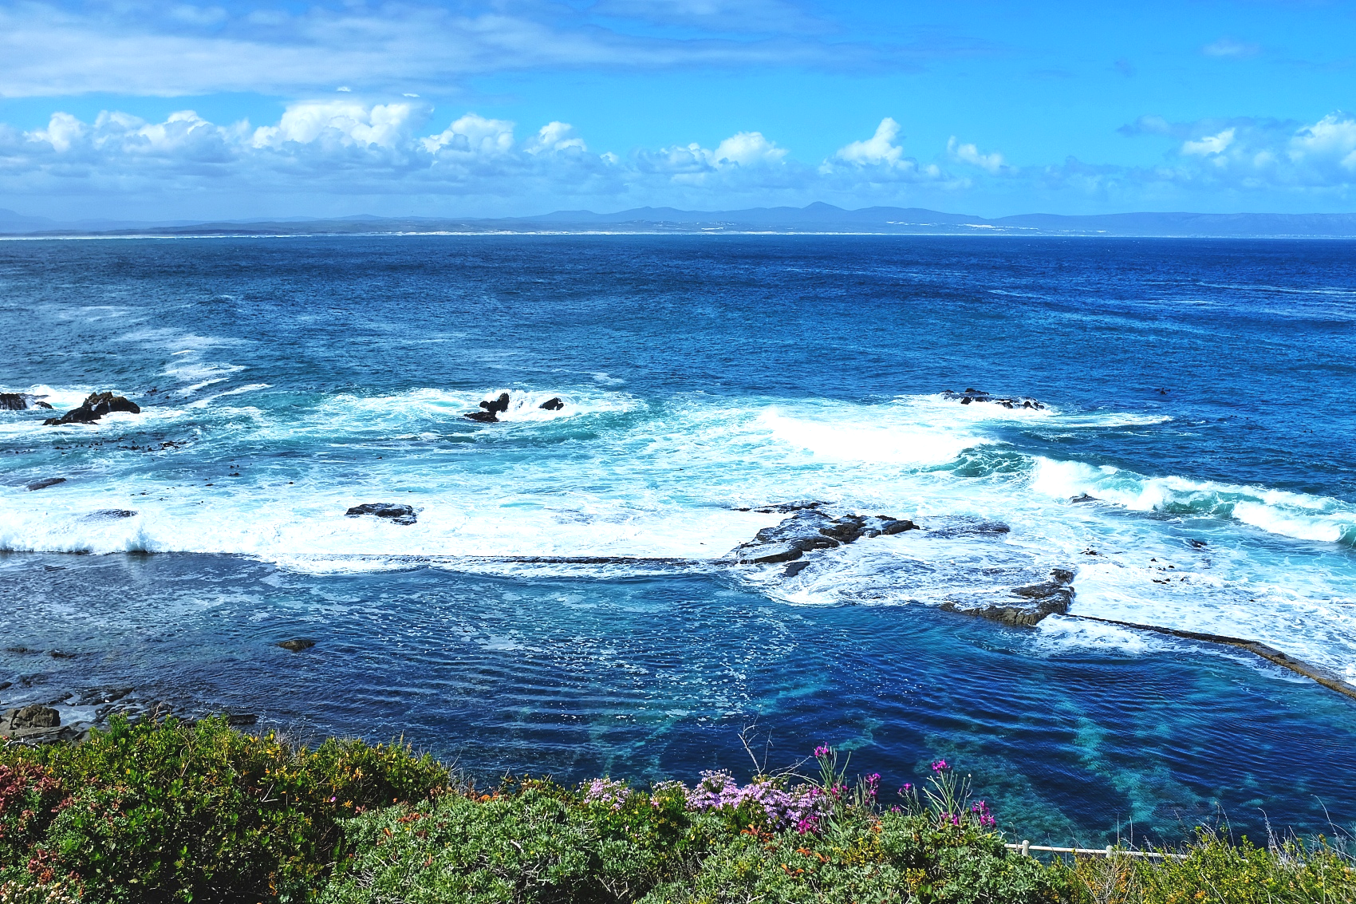
第一讲 人与人生
江河都往海里流，海却不满
传道书 1:7
大海：人心
无止境的欲望、填不满的人心
Notes:
真正的喜乐不在于满足衣食住行
圣经传道书说：所有的河流到大海，但是海却不满。
无数的河流都走向了大海，但是这么多的水流，却填不满大海。
大海指的是人心。
也就是人的心是无止境的。就算用世界所有的都给你，但是感觉不到满足的就是人的心。
肉体吃好的、住好的房子、穿好的衣服、开好的车就能满足
但这些满足不了灵魂，因为灵魂是按照神的样式和形像造的。所以灵魂只有迎接神的时候才有平安幸福

Slide 17

第一讲 人与人生
神就照着自己的形像造人
乃是照着他的形像造男造女
创世记 1:27
灵魂只有迎接神、才能满足
Notes:
怎么才能得到满足？
灵魂是按照神 的形象和样子造出来的。 所以灵魂只有迎接神的时候，才能满足和幸福。
那么灵魂按照神的形象造出来是什么意思。

Slide 18


第一讲 人与人生
手套只有手进去的时候最舒服
袜子只有脚进去的时候最舒服
Notes:
例子：手套按着手的形状造的，手套需要用手来使用才能舒服
袜子按着脚的形状造的，只有脚进去的时候最舒服
神就照着自己的形像造人，所以在人心里迎接慈爱的神、全能的神、给人们赐下丰富怜悯的神、智慧之根源的神，
把这位神接受为我的主人的时候，这样的神安慰我的时候，才能享受真正的平安、品尝到真正的喜乐、拥有真正的盼望！

Slide 19
谢谢
Notes:
下一节课
我们怎么知道神的存在呢？怎么把神存到我心里呢？

